Slide 1
牛市法则，风口擒龙
9月29号
刘 涛 | 执业编号:A1120619060024
·
经传多赢资深投顾
·
十多年从业经验,专注实战操作研究，独创《人气战法》《黄金战法》《绝对龙头战法》，熟知散户操作心理，建立完整盈利模式，精湛的短线技术，准确把握市场热点，帮助散户们在操作中确定方向，深受全国用户喜爱！

Slide 2
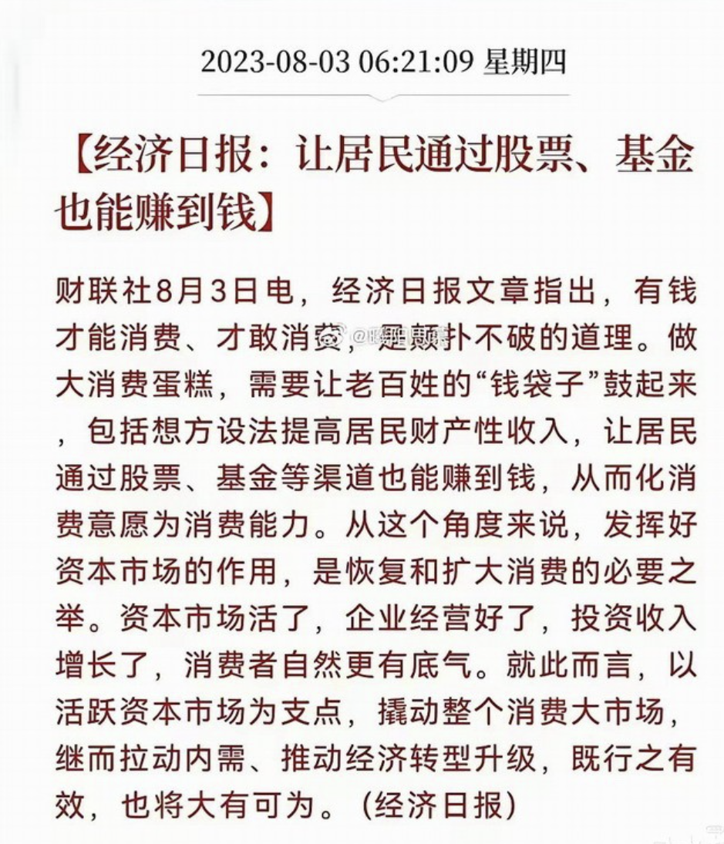
本轮牛市的驱动力：稳经济，促消费
9月份政治局会议核心内容：
一、稳经济的最强音：坚定信心与明确目标
在当前全球经济复苏缓慢、外部不确定性增加的背景下，中国政府展现了坚定的信心，明确表示将通过更加积极有为的。
会议强调了“稳”字当头的经济工作总基调，这一表态无疑为市场注入了一剂强心针，增强了社会各界对中国经济前景的信心。
二，活跃资本市场：增强投资者信心
资本市场是现代经济的重要组成部分，其健康发展对于吸引投资、促进经济增长具有重要意义。
三，房地产市场：止跌回稳，健康发展
房地产市场是国民经济的重要支柱，其稳定与否直接关系到整体经济的健康运行。
此次会议首次明确提出“止跌回稳”的目标，这表明政府高度重视房地产市场的健康发展。为了实现这一目标，会议提出了一系列具体措施

Slide 3
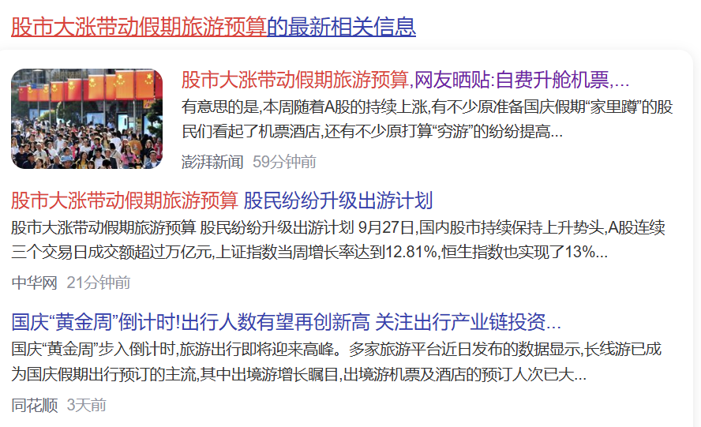
股市上涨达到的最终目的
发展新质生产力，促进消费
A股上涨的本质就是让优质企业获得融资再生产能力，给科技型公司提供更多资金
其次股民赚钱刺激消费，拉动GDP
这是促进经济平稳，且可完成既定年内目标最快的方式
超低估值优势
低迷的市场影响
A股市场经历多次快速下跌，2月份急跌，78月份的缓跌，成交量不足5000，平均股价跌至08年-09年位置，下跌带来的估值底，9月份初国家队扫货
低迷阶段，居民收入投资欲望，消费欲望双双下降，带来经济下滑及社会不确定性因素

Slide 4
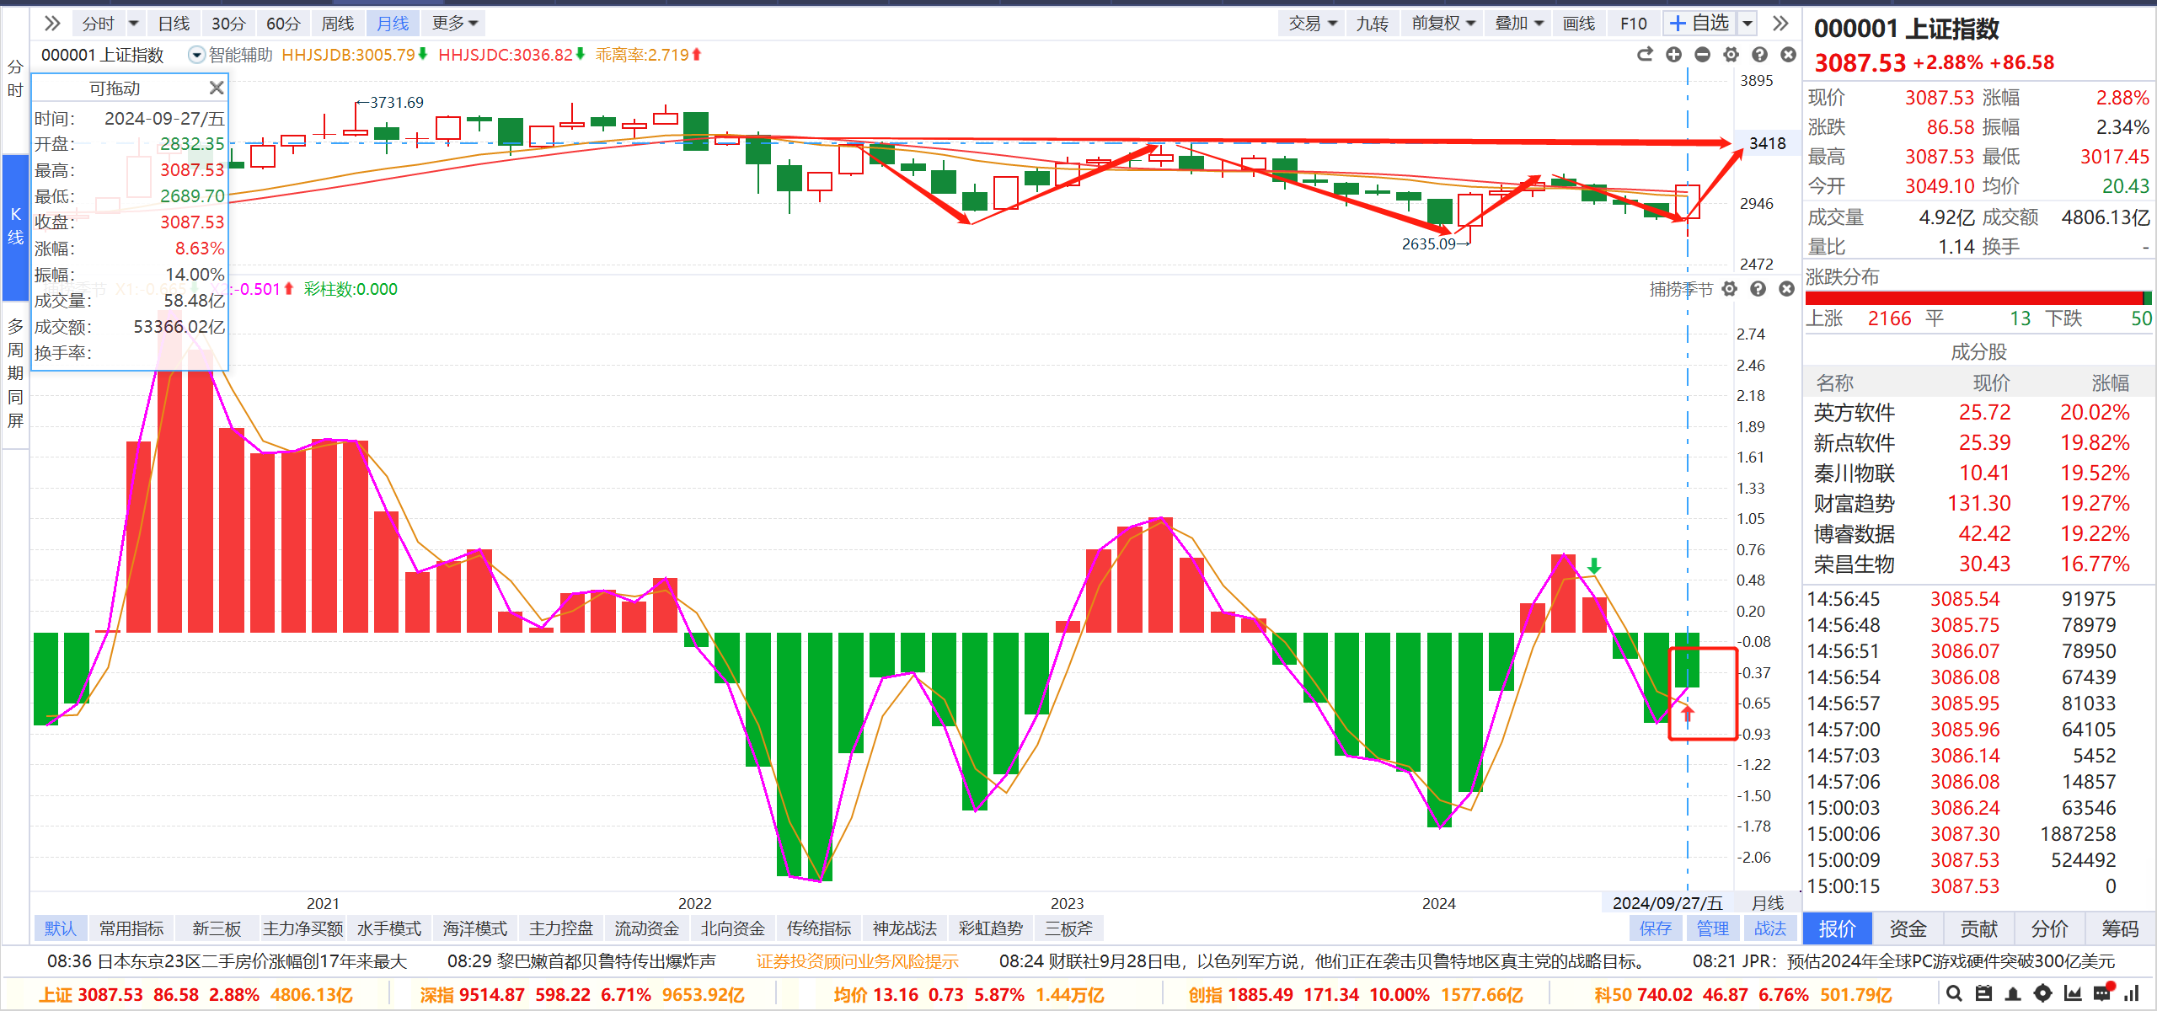
市场的压力3418附近，牛市趋势已确定
这波行情不是按天炒，而是按月炒的，在资金没有退潮前，有的是机会，很多优质股才刚开始，炒完记得退出来，政策牛，非真牛，业绩牛才是真牛！！！就是拉股票刺激消费，增加信心的！

Slide 5
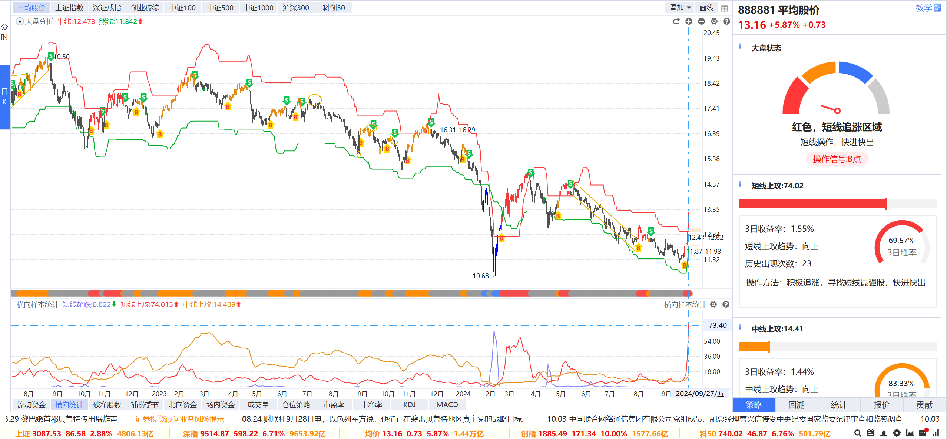
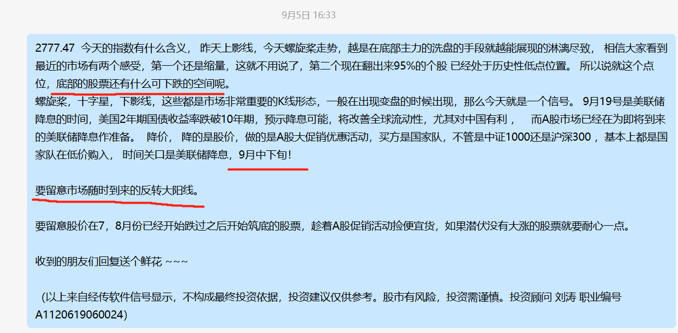
短线上攻增加到72 处于非理性状态，死叉减仓

Slide 6
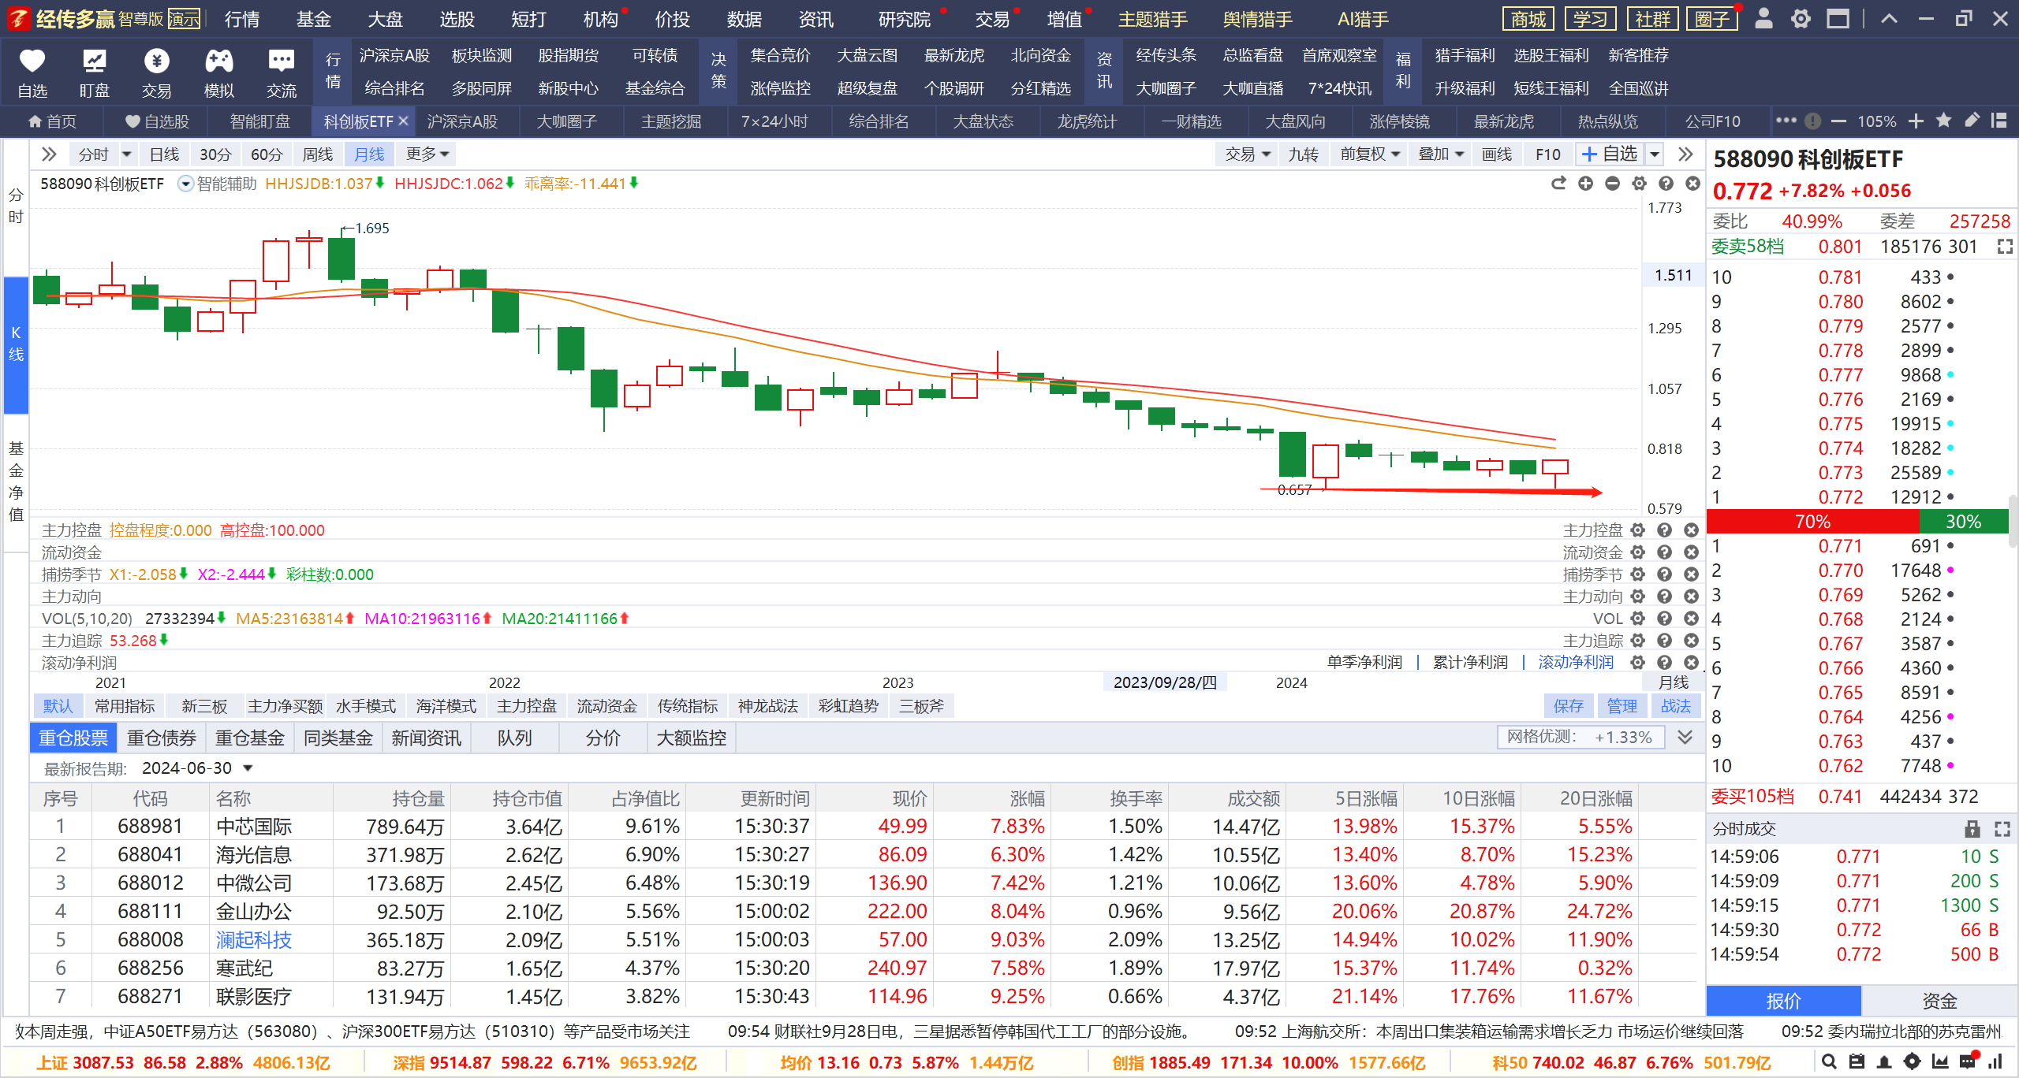
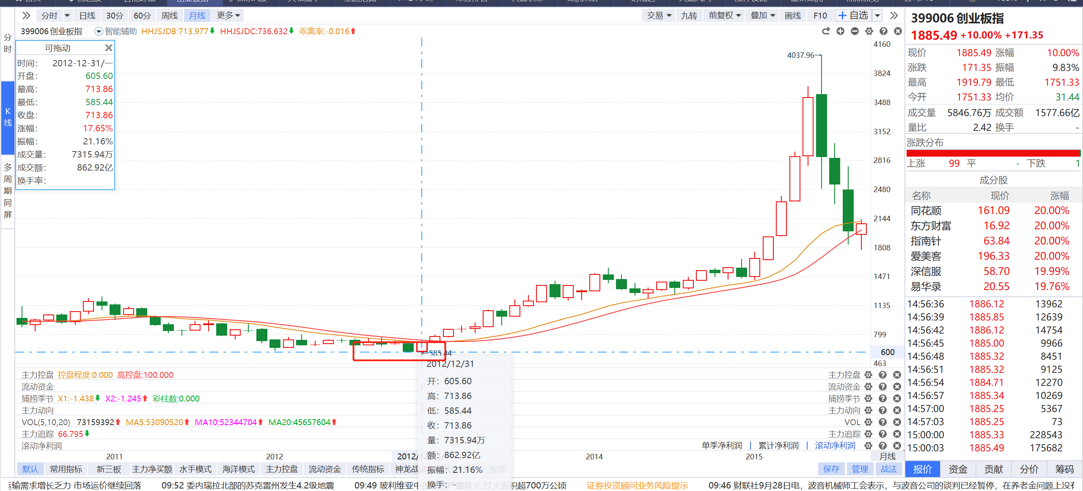
中国的牛市不会是消费牛，但一定是科技，科创牛

Slide 7
情绪就像多巴胺是短暂，业绩是核心长期的
这波是普涨行情，普涨之后分化，市场不会再像15年的疯牛，也不会像20年的妖股横飞，建立以业绩为导向的核心逻辑，是国九条提出的重要观点，所以优胜劣汰之后，业绩牛在明年会大秀光彩
优胜略汰
白酒行业以及光伏行业依然是走超跌反弹，即便是消费增长，消费也在逐步升级，比如往高端制造的汽车转向， 白酒的1-2年的大跌，依然处于估值高点，光伏经历N倍大涨，产能过剩问题依然存在，大跌后的套牢盘过深，所以可以做反弹，做短线超跌，至于是否有N倍的空间，答案一定是否定的
主题是中期的产业链升级，重点是分化后哪些主题可以承担资金
科技是新质生产力的重点。 芯片， 软件信息，智能驾驶，低空经济，人形机器人，华为，算力等会成为市场资金的重点

Slide 8
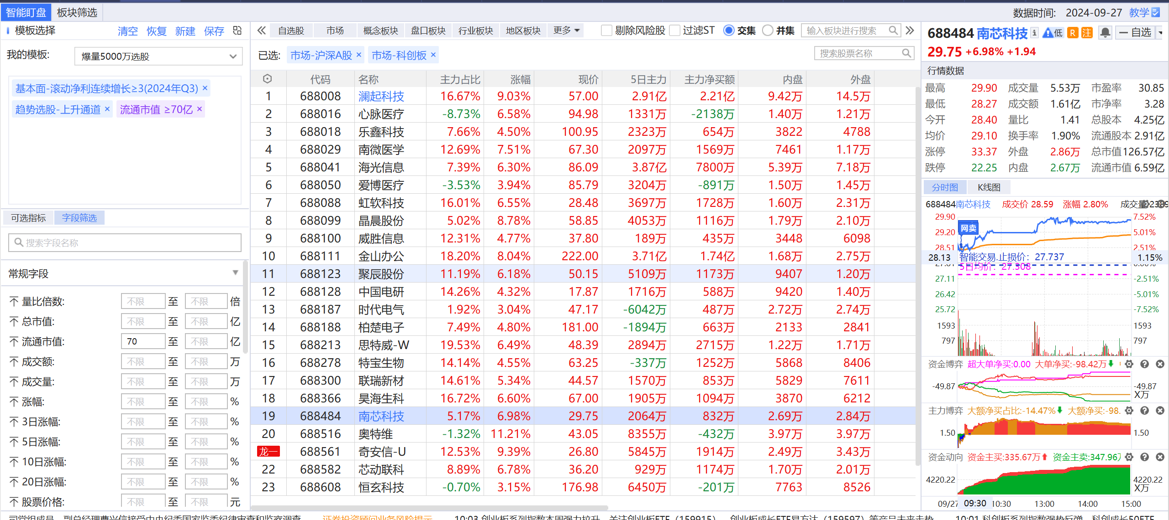
选业绩，找趋势，看市值，抓低点

Slide 9
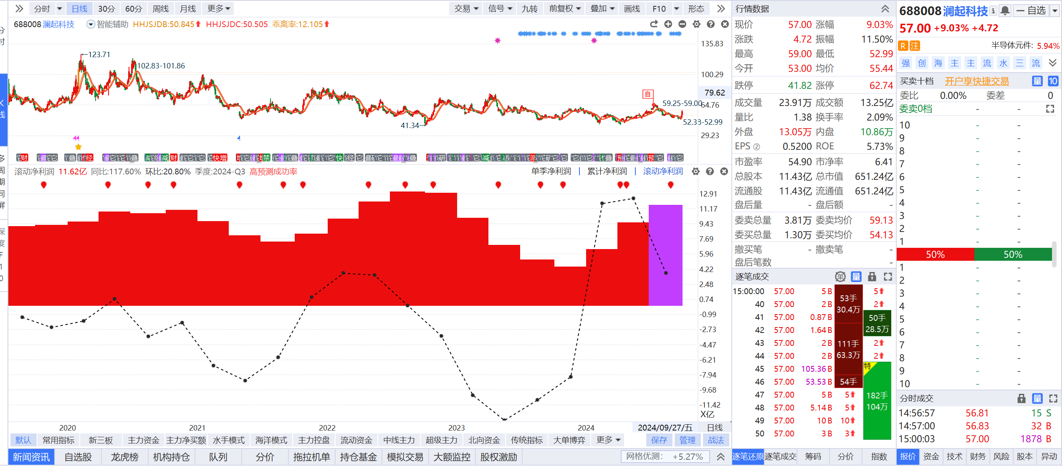
优质股，政策牛，业绩牛，科技牛
大体量承受大资金，中长期上涨
小体量只能进小资金，呈现短中期上涨，而业绩是核心

Slide 10
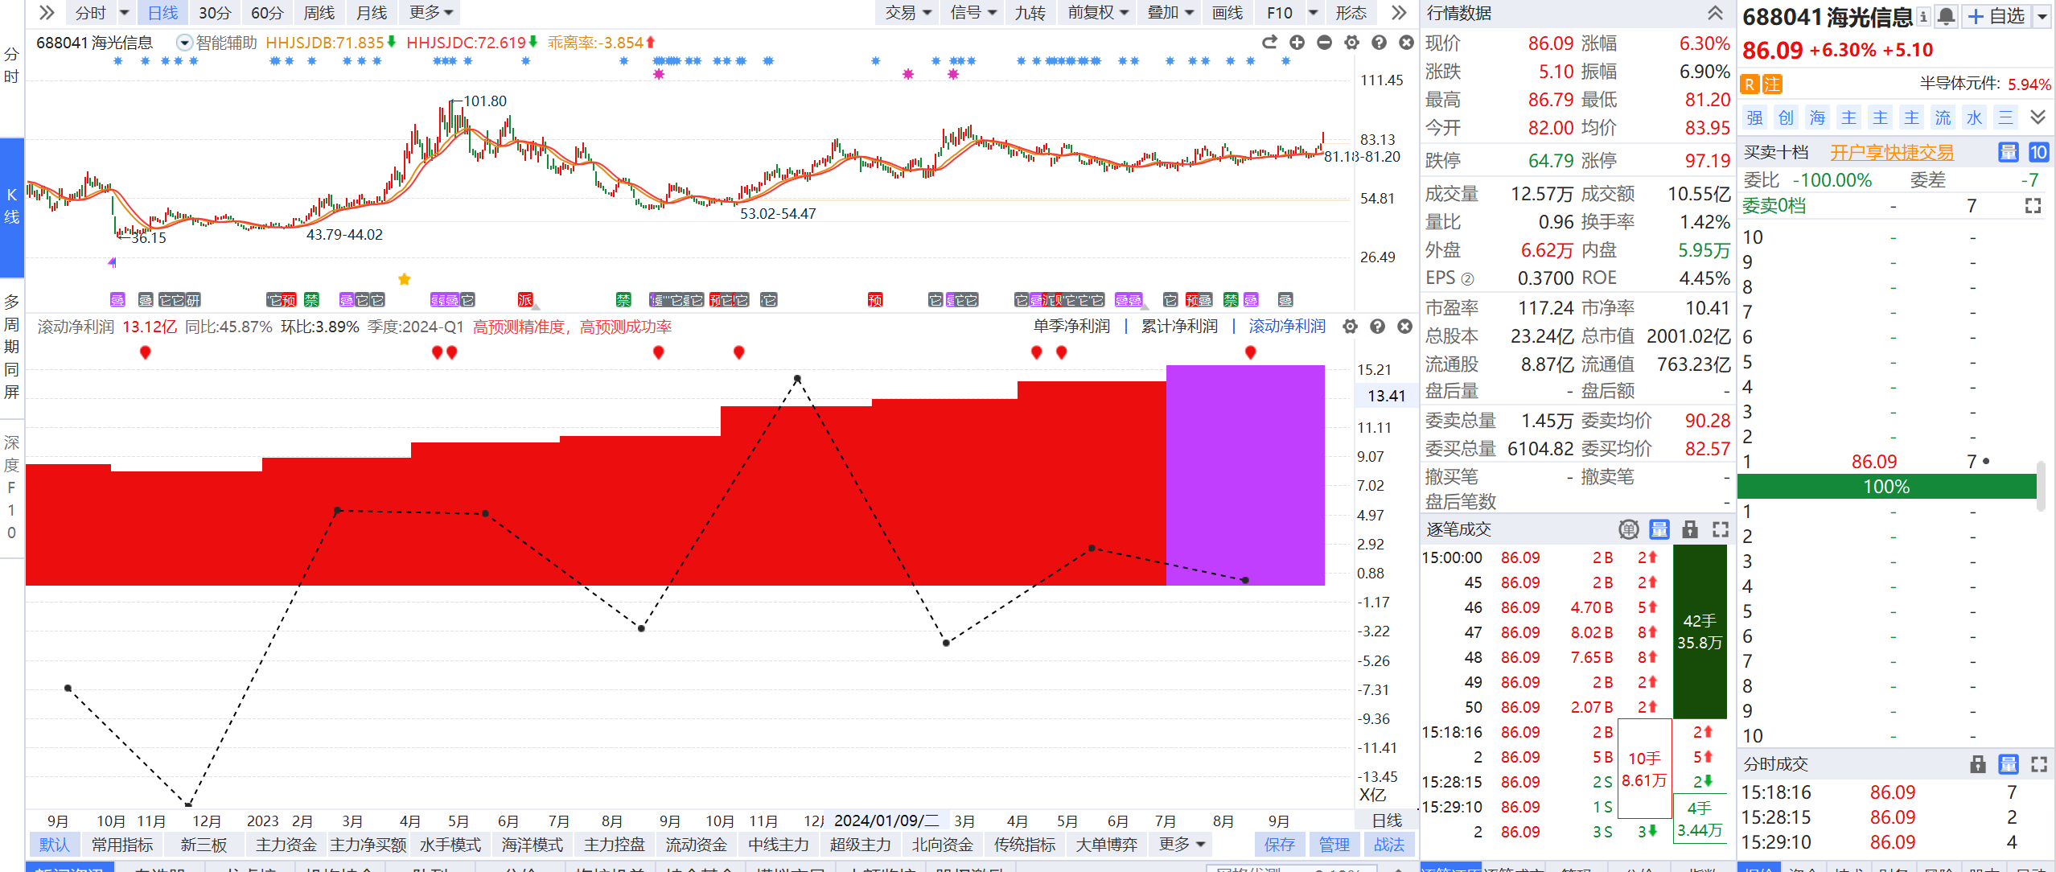
优质股，政策牛，业绩牛，科技牛
大体量承受大资金，中长期上涨
小体量只能进小资金，呈现短中期上涨，而业绩是核心

Slide 11
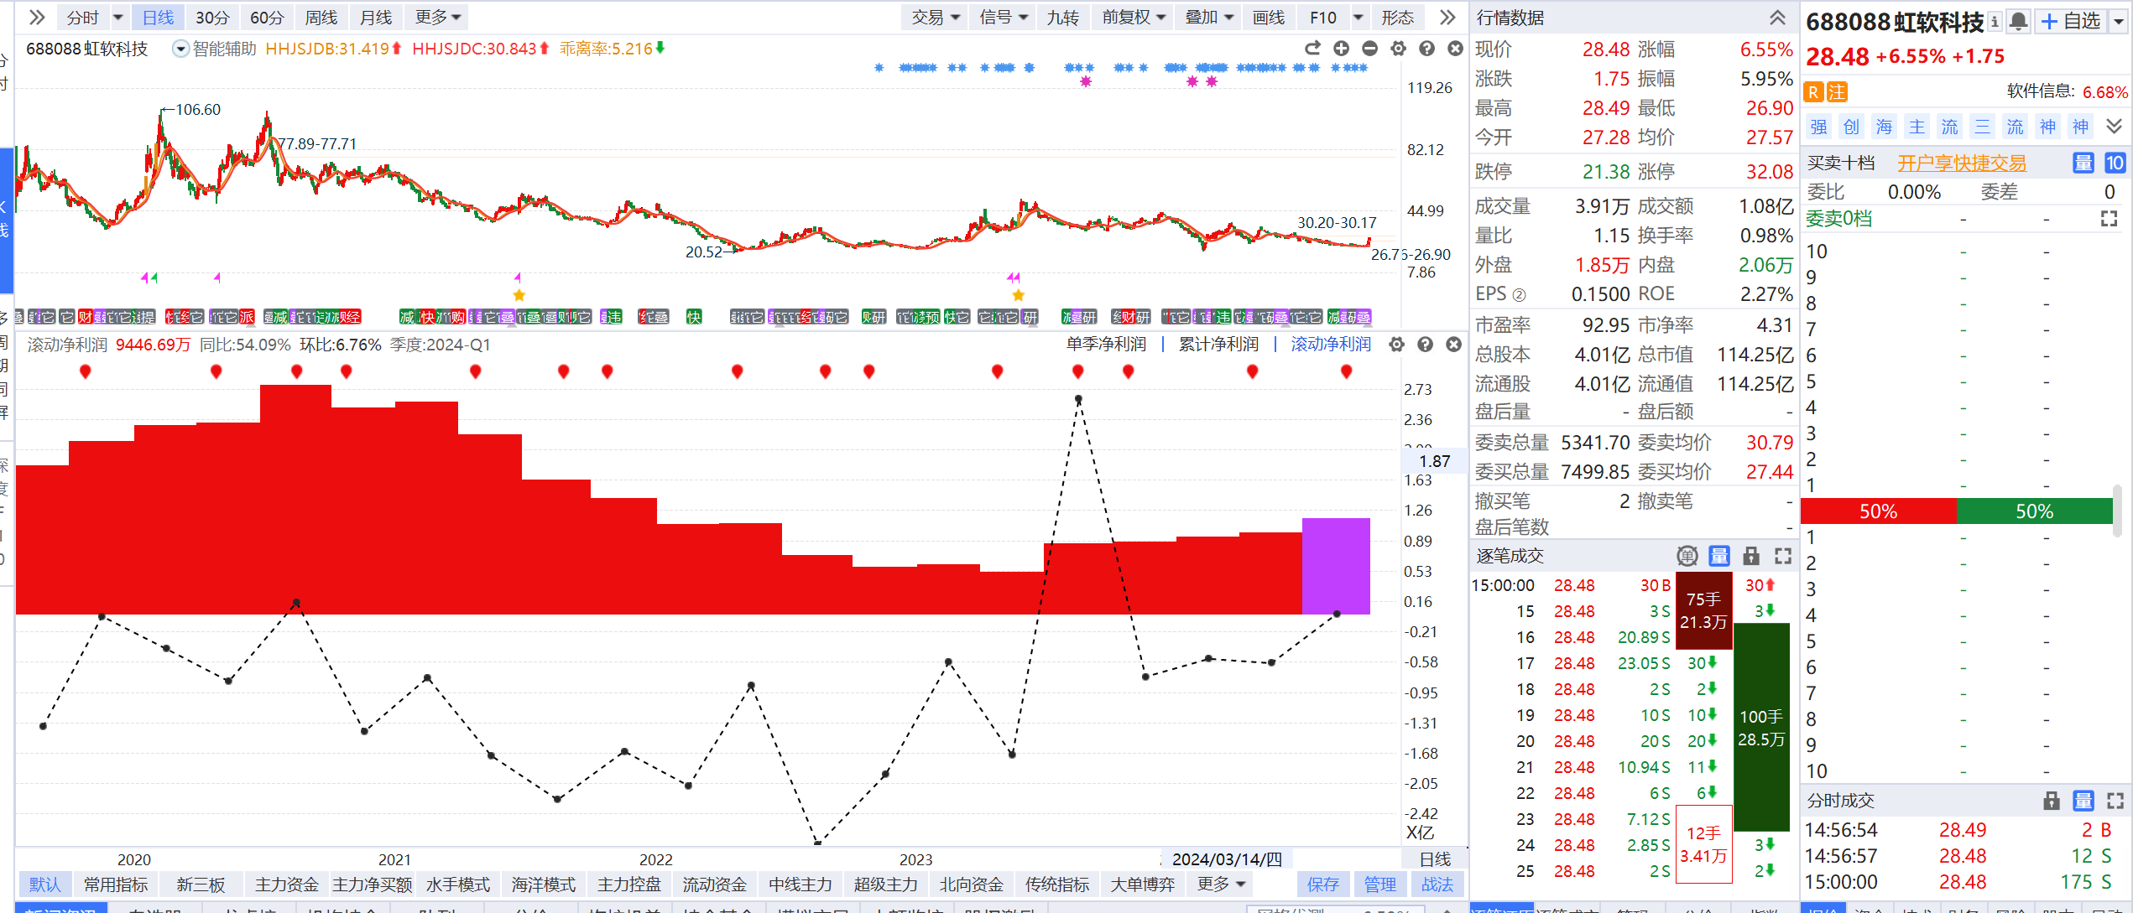
优质股，政策牛，业绩牛，科技牛
大体量承受大资金，中长期上涨
小体量只能进小资金，呈现短中期上涨，而业绩是核心

Slide 12
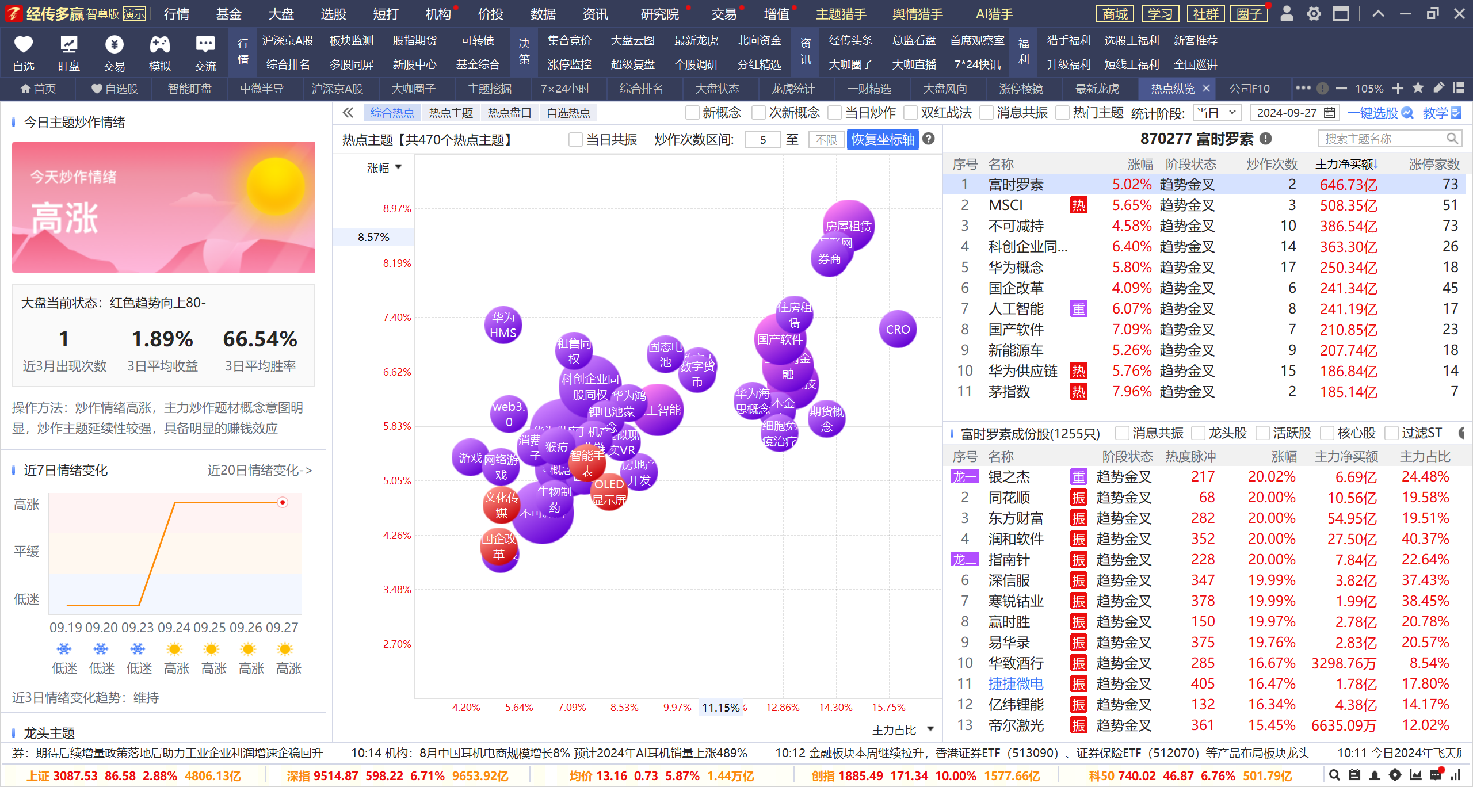
主题风口【金融+科技】

Slide 13
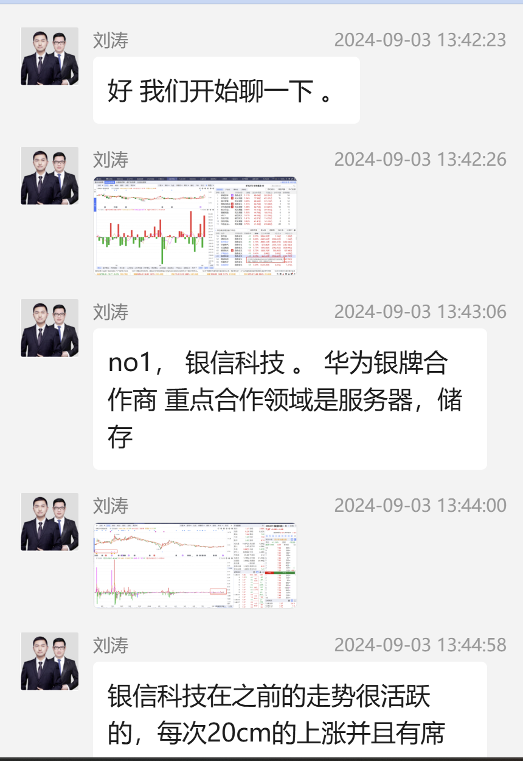
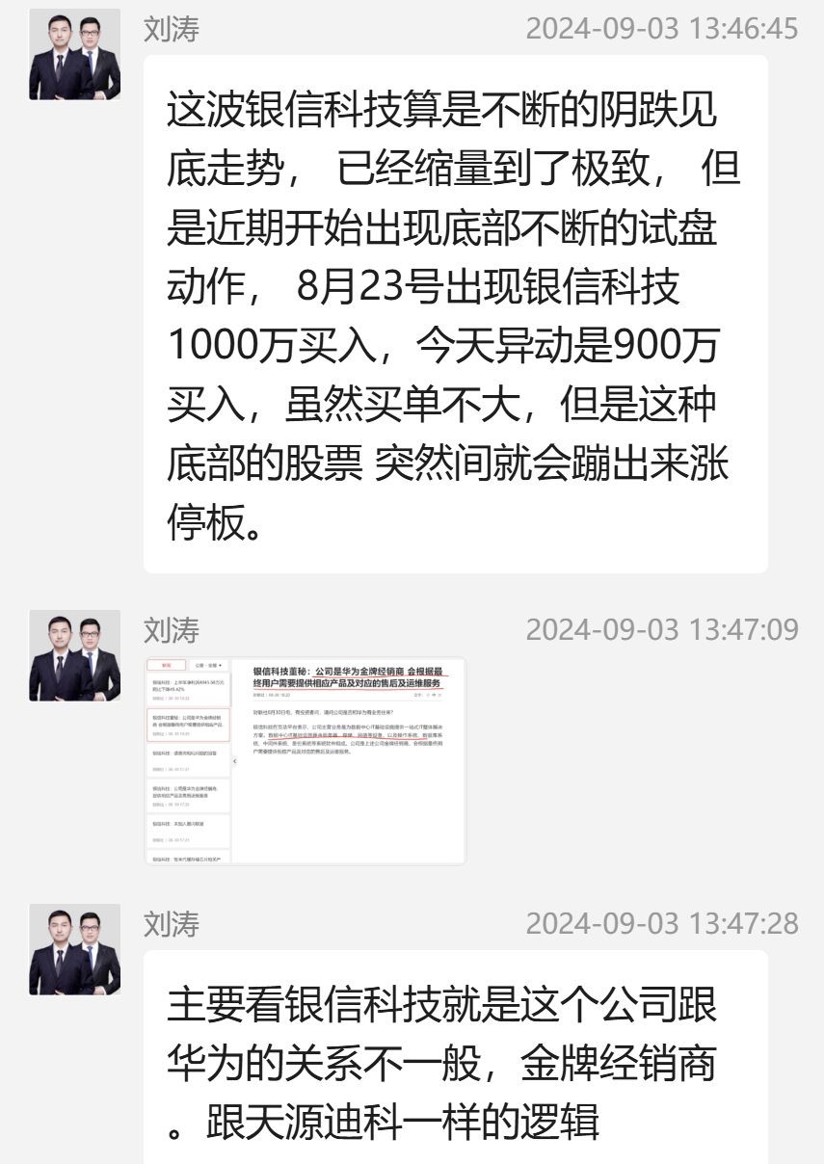
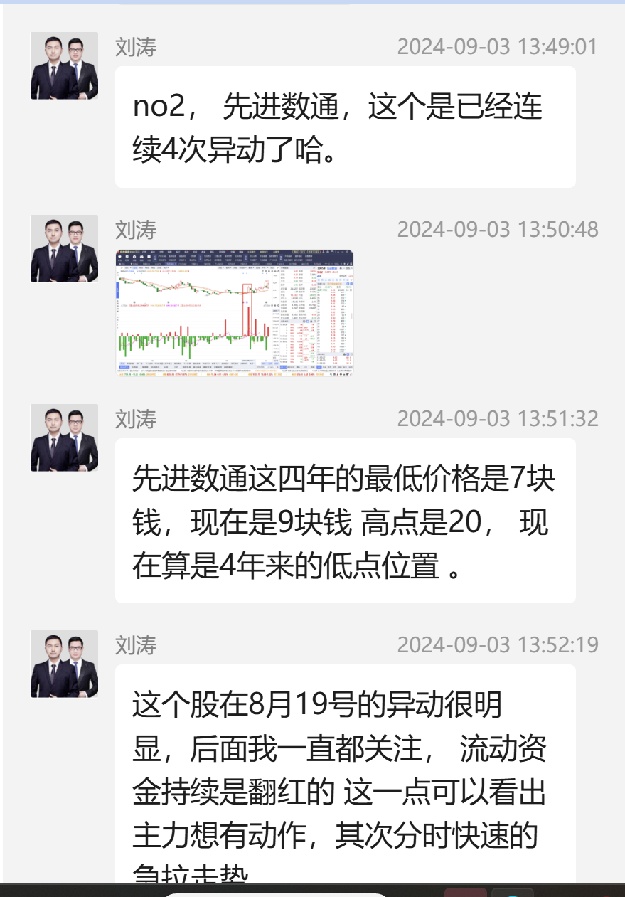
去医院前给大家留的历史案例

Slide 14
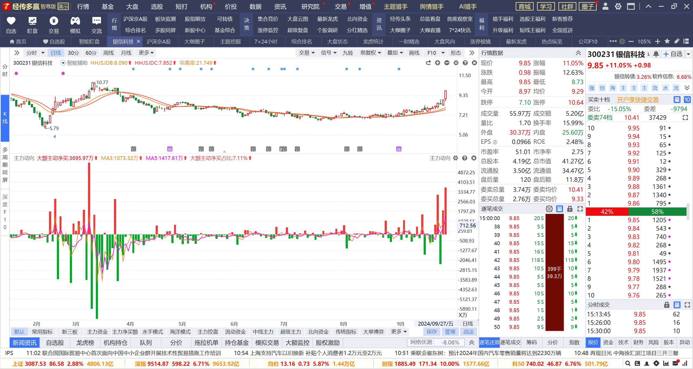
资金不止，股价不止

Slide 15
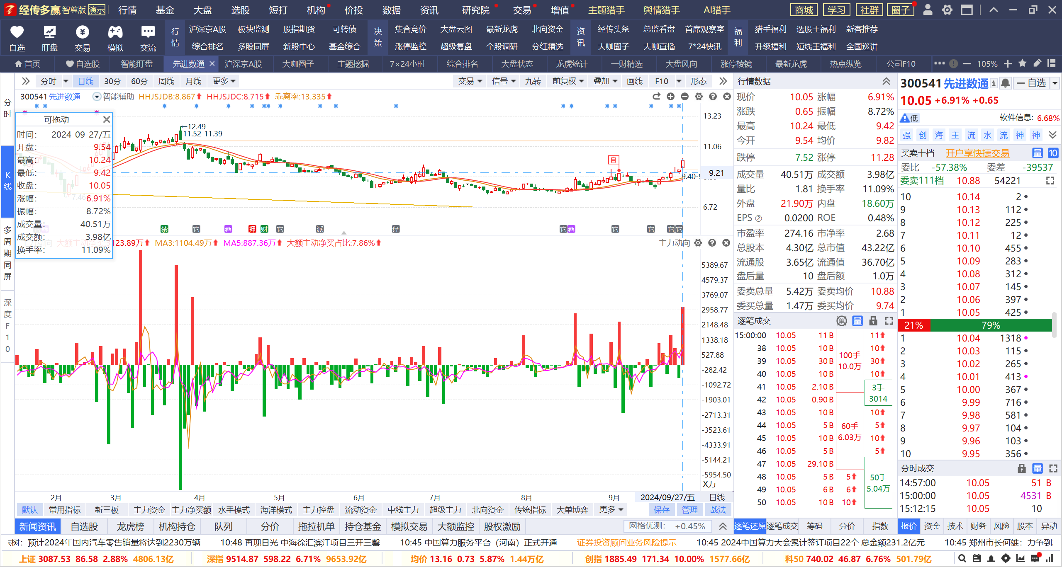
资金不止，股价不止

Slide 16
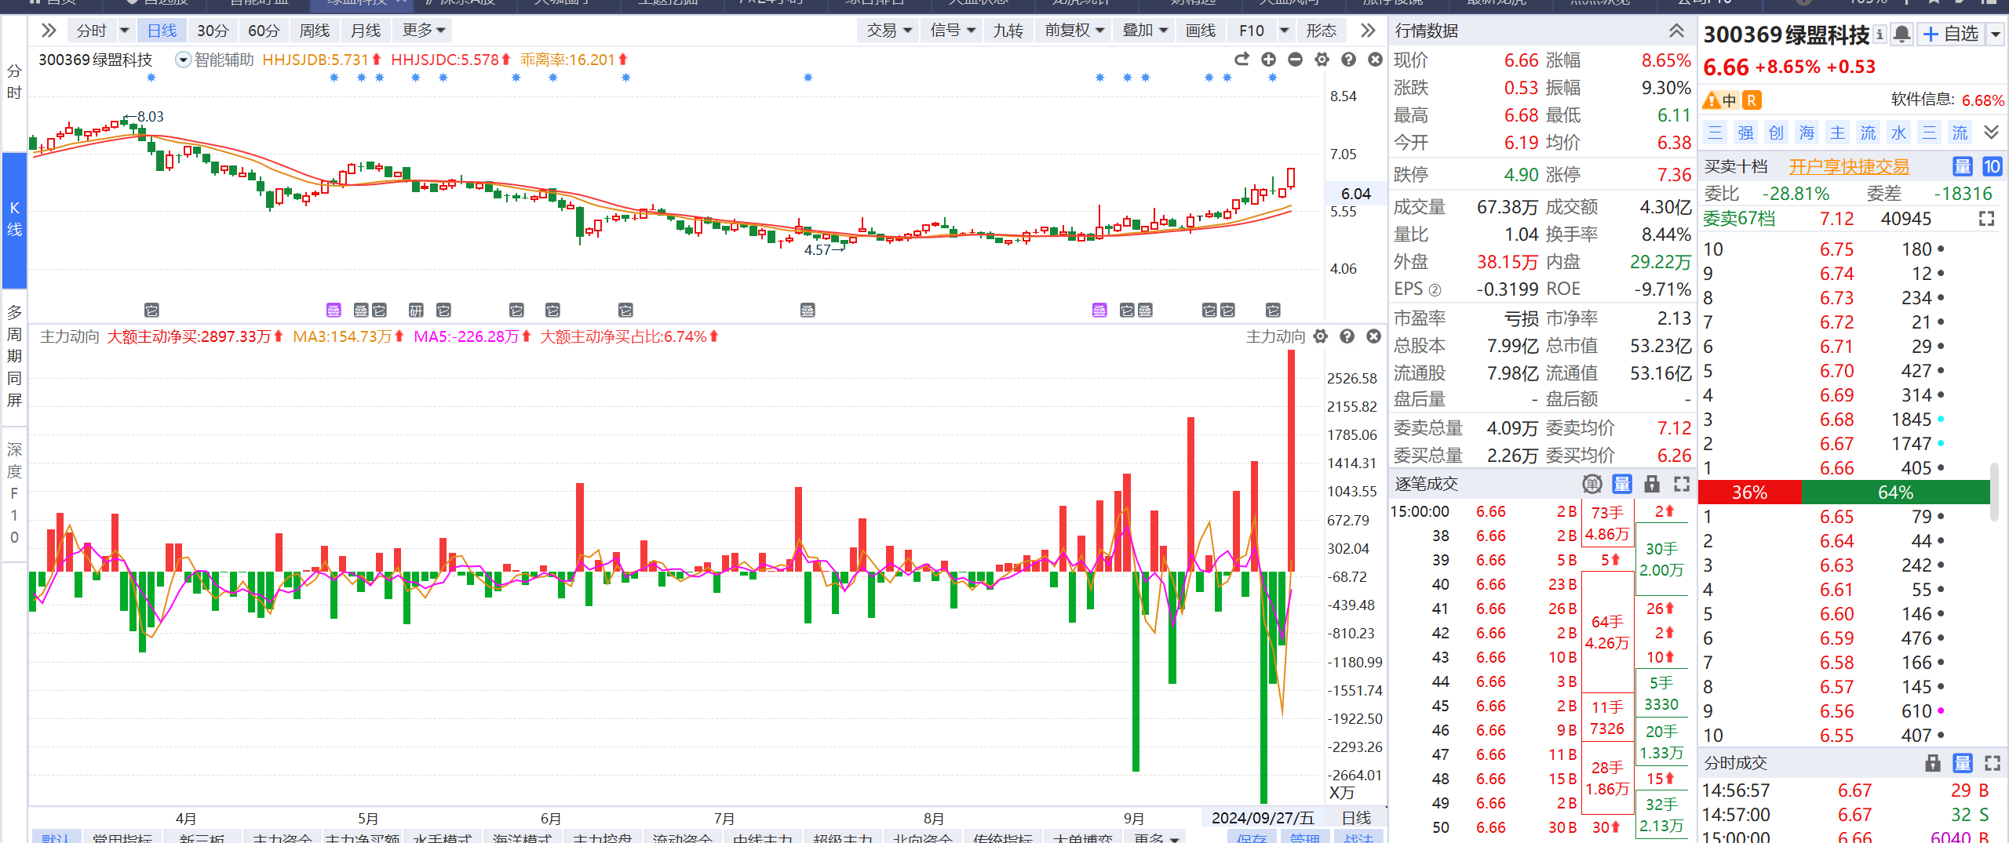
手中个股按照信号继续做

Slide 17
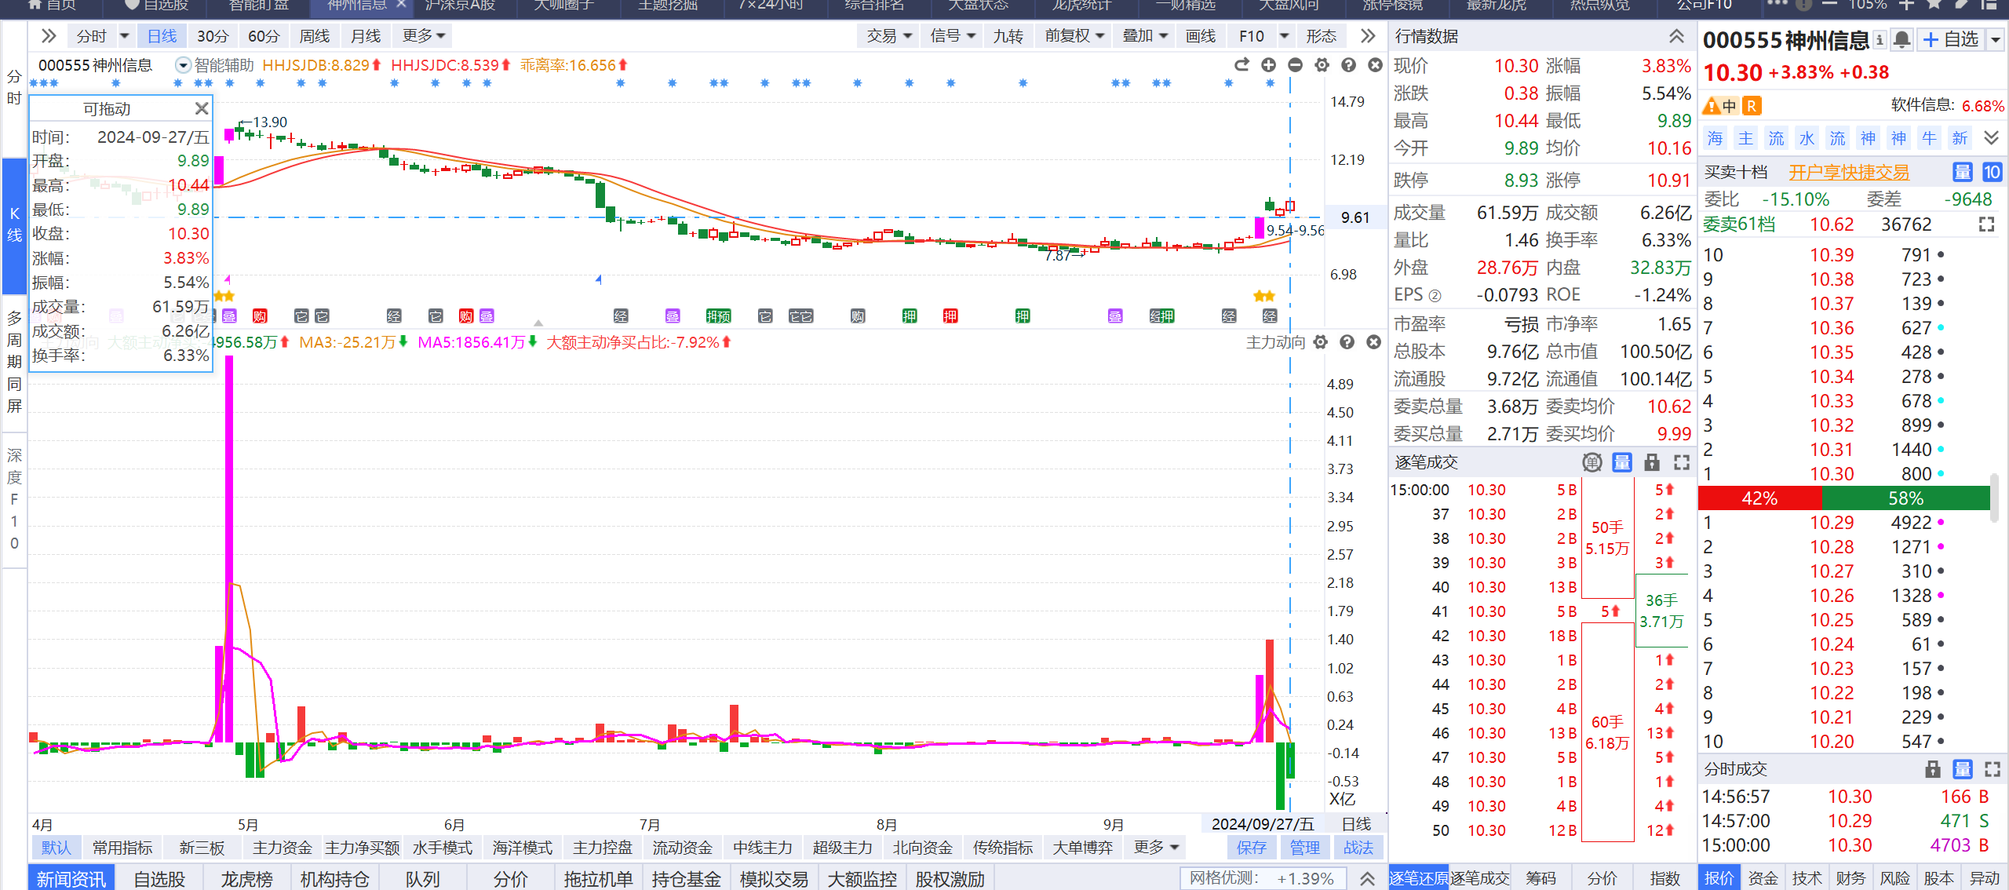
趋势在，反复做波段，资金不止股价不止

Slide 18
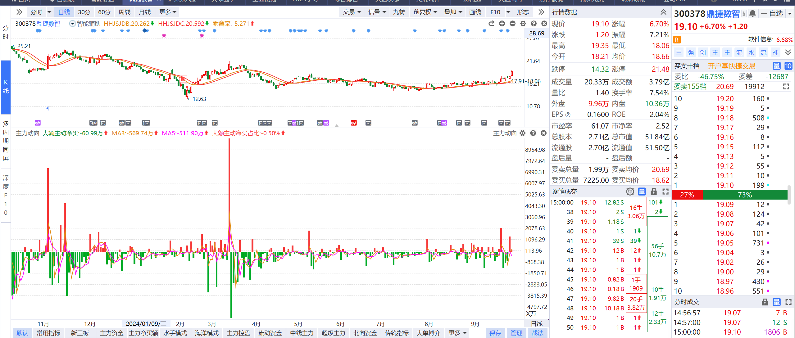
抓潜伏未大涨的科技品种

Slide 19
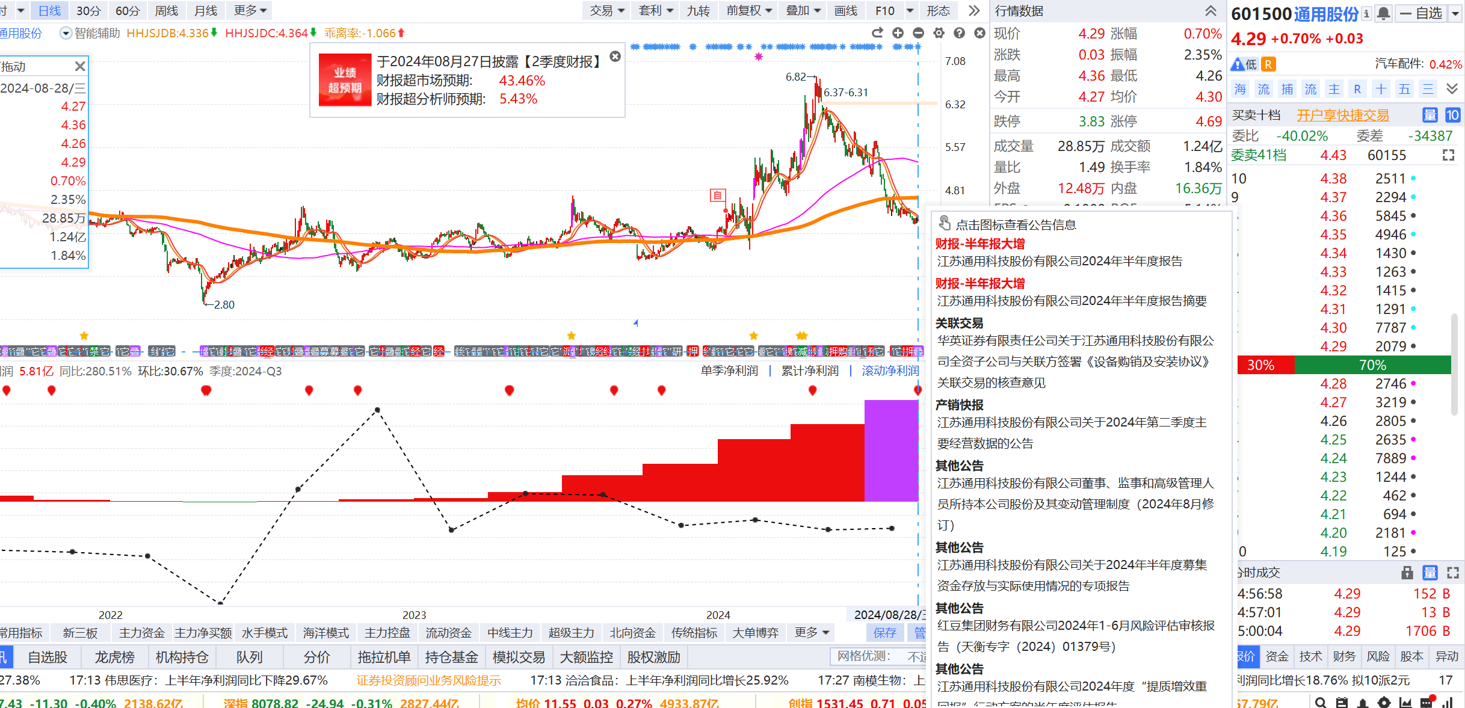
严重被低估的部分

Slide 20
主动调整，国家队抄底，等待天时
美联储降息后， 国外资金会加 速回流 ，7万亿
中国企业可能已经在海外投资中积累了超过2万亿美元的资金，因为这些资产的利率高于人民币计价资产。而当美联储降息时，美元资产的吸引力将受到侵蚀，并可能刺激1万亿美元的“保守”资金回流，因为中国与美国的利率差距正在缩小
国家在最低点收购了大量的优质筹码， 不管你业绩好的坏的，都给我跌，价格给我打下去， 然后国家队等发起最后的决战
市场会通过各种的反复揉搓手法把筹码洗出去

Slide 21
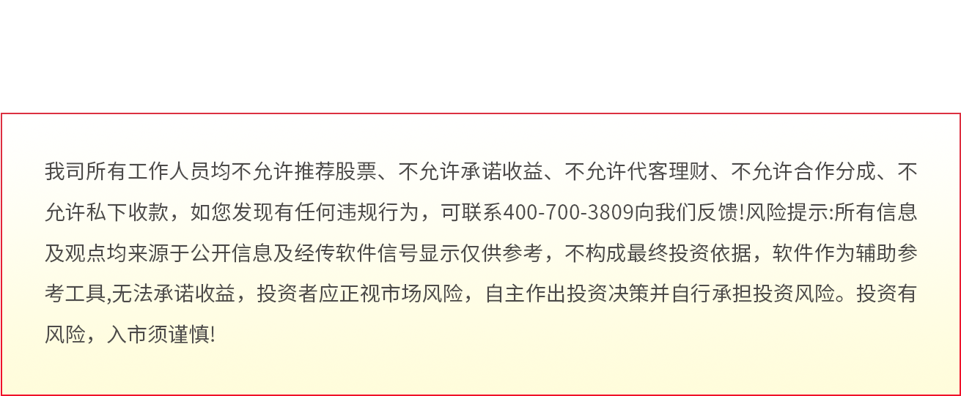
我司所有工作人员均不允许推荐股票、不允许承诺收益、不允许代客理财、不允许合作分成、不允许私下收款，如您发现有任何违规行为，可联系400-9088-988向我们反馈!风险提示:所有信息及观点均来源于公开信息及经传软件信号显示仅供参考，不构成最终投资依据，软件作为辅助参考工具,无法承诺收益，投资者应正视市场风险，自主作出投资决策并自行承担投资风险。投资有风险，入市须谨慎!

